Slide 1
Криптовалюты и блокчейн: что показал 2017 год
Корищенко К.Н.
Профессор РАНХиГС, д. э. н.

Slide 2
Объем денег и квази-денег в мире (трлн. долл.)
7 - весь объем золота в мире сегодня (оценка)
5 - объем наличных денег в мире (в России около 0.12, в США – 1.7)
0.7 - «международные» доллары США
0.2 - стоимость всех криптовалют в мире (оценка сверху)
12 – денежная масса США

Slide 3
Рынок криптовалют/токенов (2017)
>750 «действующих» криптовалют
>180 работающих бирж и «обменников»
128 ICO в процессе размещения
1-10 млн. пользователей
10 млн. кошельков (max)

Slide 4
Биткойн
The Times 03/Jan/2009 Chancellor on brink of second bailout for banks
«Хардфорк» – Биткойн/Биткойн Кэш
Стоимость ≈ 8000 BTC/USD
Всего – 21000000 Биткойнов
Добыто более 80%
Срок завершения ≈ ∞/2035 год
Основная мотивация для добычи – комиссия за транзакцию
<10000 «майнеров» / 20 основных пулов
80% Биткойнов добывается в Китае (2016)

Slide 5
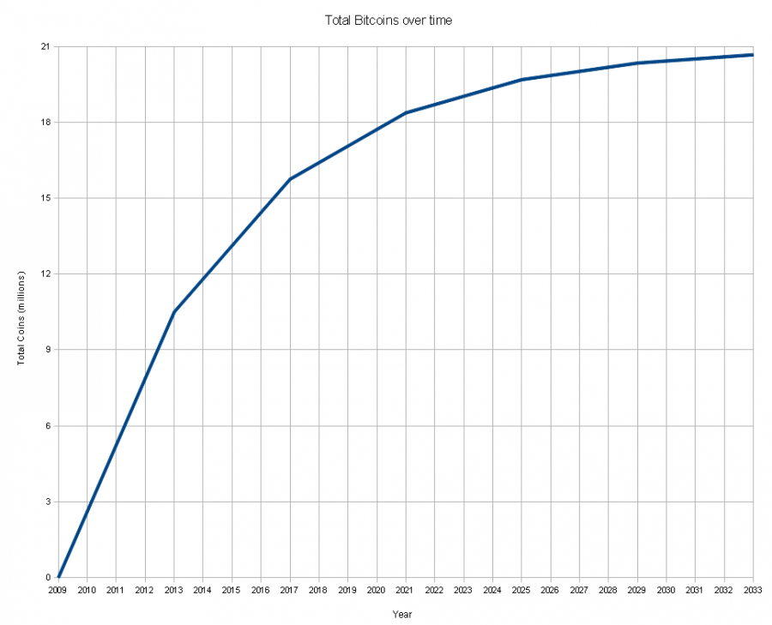
График добычи биткойнов

Slide 6
Основные проблемы для финансового рынка
Определение сути объекта (деньги, товар, финансовый актив)
Определение типа объекта (криптовалюта/токен)
Определение среды обращения (прежде всего, ЭЦП)
Открытый код и «вольница» программистов
Регулирование посредников
Регулирование ICO

Slide 7
Как устроена «денежная» система криптовалют?
«Базовые деньги» Х «кредитный мультипликатор» = «Денежная масса»
Традиционная банковская система: М0 – наличность
М2 – депозиты
Криптовалютная система:
М0 - базовые КВ (биткойн и т.д.),
М2 – токены (ICO)
Notes:
Во второй системе нет места банкам, но есть место посредникам – брокерам, биржам
Роль банка выполняет блокчейн

Slide 8
Биткойн – деньги?
(первый взгляд)
Мера стоимости – не очень, слишком волатильный
Средство обращения/платежа – только в электронной форме
Средство сбережения – имеет внутреннюю стоимость, которая растет
Мировые деньги – подходит, но в «антигосударственном» варианте
Notes:
Основные функции денег: мера стоимости, средство обращения, средство платежа, средство накопления и сбережения, мировые деньги
Проблема 1 (ограниченный объем)
Проблема 2 (неэффективная платежная система)
Проблема 3-4 (отсутствие юридической защиты)

Slide 9
Типы криптовалют/токенов
«Продуктовый» токен (Filecoin, Tezos)
  Предоставление функционала приложения / возможности использования сервисов системы
  Квази-ценная бумага (The DAO)
  Удостоверение прав в отношении компании, включая право на участие в распределении прибыли и управлении
  Средство расчета/деньги (Ripple - XRP)
  Средство оплаты товаров, работ, услуг
  Токен, не предоставляющий каких-либо прав (EOS)
  Удостоверение участия в сборе средств

Slide 10
Храните деньги в биткойнах?
Нет потребительской стоимости?
Что сохраняется – электричество, оборудование, человеко-час?
Избыточность затрат – потеря стоимости?
Юридическая защита?
Потери входа/выхода
Ограниченность объема и отсутствие рефинансирование ➔ кризис ликвидности
Notes:
У золота есть потребительская стоимость – украшения, электроника
(майнеры, «ноды», распределенное хранение/дублирование)

Slide 11
Удобно ли платить биткойнами?
Точка входа – «обменники» и биржи
ATM - 2000 Bitcoin, более 1млн. VISA (весь мир)
35 % розницы в США или 4 млн. точек принимают ApplePay
В Японии официально (май 2017) принимали Биткойн 5 тыс. точек, план 260 тыс.
Биткойн – 300 тыс. транзакций/день
Московская Биржа – 30 тыс. транзакций/сек.

Slide 12
Биткойн изменит мировой порядок?
Анти-банк, анти-государство – интересы бюджетной, монетарной и макро-пруденциальной политик
Использование в не-денежном качестве (Макдональдс, «меченый атом»)
Международное регулирование (как интернет?)
Религия – кошерность, исламские финансы
Социальный феномен – система голосования
Культура – киберпанк, анархизм

Slide 13
Кому нужен блокчейн?
Блокчейн = СУБД+ЭЦП
Публичный против корпоративного
Саморегулируемое Сообщество vs Центральный Агент
Драйвер – доступ всем на запись и чтение
Риски раскрытия информации
Проблема голосования
Проблема быстродействия
Проблема объема блока
Проблема удостоверяющего центра
Кто же его тогда «толкает»?
Notes:
(Издержки размножения информации)

